Slide 1
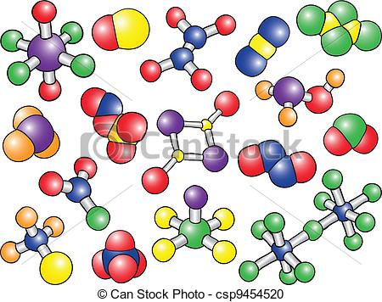
3. óra
Belépés a részecskék birodalmába

Slide 2
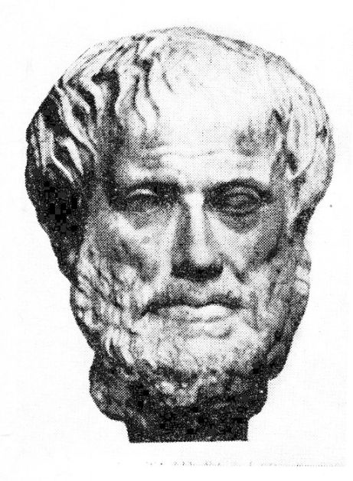
Miből állnak az anyagok?
Démokritosz (kr.e. kb.460-370)
Az anyag atomokból áll (igaz)
Atomosz=oszthatatlan (tévedés)
Atomok a legkisebb kémiai részecskék, méretük és tömegük különböző anyagokban más és más.
Állandó mozgásban vannak.

Slide 3
Mi tartja össze a vas atomokat?
A vas atomokat kémiai kötés tartja össze.

Slide 4
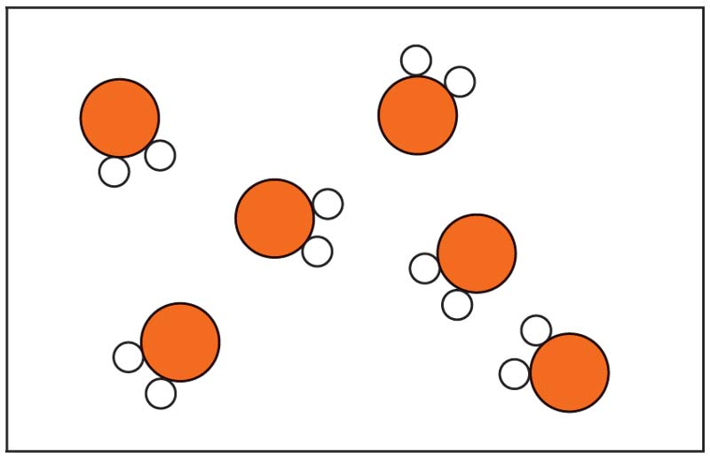
Mi van egy pohár vízbe?
A víz molekulákból áll.
Molekula: kémiai részecske, benne meghatározott számú atom (azonos, vagy különböző) kémiai kötéssel kapcsolódik össze.
Vízmolekula: 2 hidrogén és egy oxigén atomból áll.
A vízben a molekulák között
gyenge kapcsolat van.

Slide 5
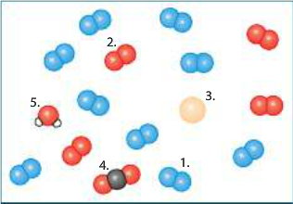
Miből áll a levegő?
Oxigén molekula
Nemesgáz atomok, pl. argon atom
Víz molekula
Nitrogén molekula
Szén-dioxid molekula
A levegő részecskéi között nincs kapcsolat.

Slide 6
Kristályrács
Kristályrács: Szilárd anyagokban a részecskék szabályos rendbe kapcsolódnak össze.
gyémánt
jég
vas
konyhasó

Slide 7
Modellek
Kémiai részecskék rendkívül kicsik, ezért bemutatásuk modellekkel történik.
Az atomoknak nincs színük.
nitrogén
kén
oxigén
szén
hidrogén
vas
argon
klór
bróm
jód

Slide 8
Molekula modellek
Hidrogén- molekula
Oxigén- molekula
jódmolekula
kénmolekula
nitrogénmolekula
vízmolekula
Szén-dioxid-molekula
Kén-dioxid-molekula
metánmolekula

